Slide 1



الإدارة العامة للتعليم بمنطقة الرياض
الميثاق الأخلاقي للتعامل مع التقنية
حقيبة المدرب

Slide 2
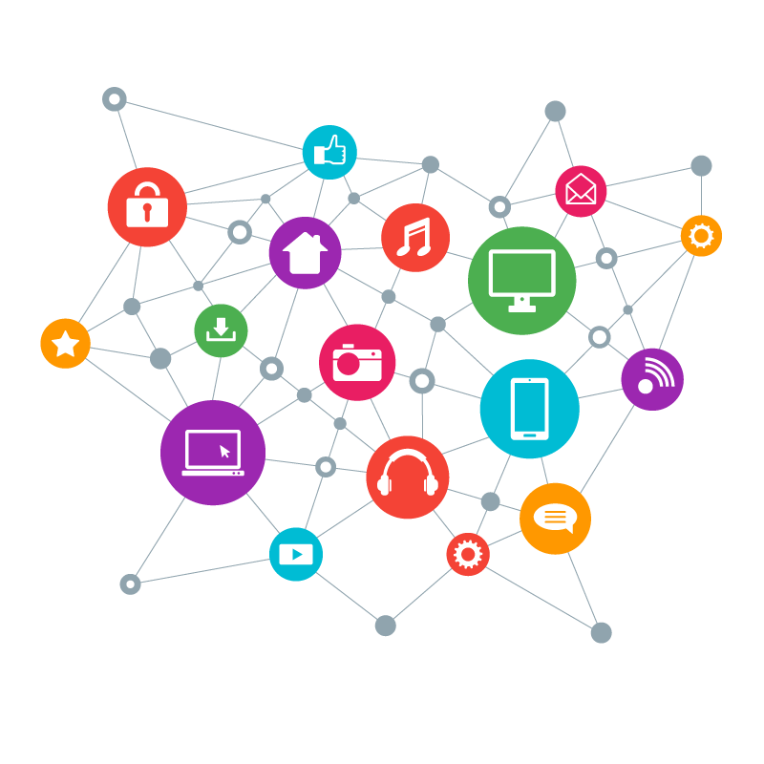
المقدمة
انظر إلى الشارع وإلى السوق ، انظر حتى داخل البيت تجد الناس قد انشغلوا بالتقنية وأخذت أوقاتهم وحياتهم .. وهنا يأتي التساؤل المهم
ما هو محتوى هذه التقنية؟ وماهي أخلاقيات التعامل معها وفق تعاليم ديننا وقيمنا الأصيلة ؟
هذا ما سنحاول مناقشته بشي من التفضيل في دورتنا التدريبية هذه ..
وقتاً ممتعاً ومفيداً ..

Slide 3
المحتويات
11- إيجابيات التقنية
12- سلبيات التقنية
13- إدمان التقنية
14- استبيان : هل أنت مدمن للتقنية ؟
15- علاج إدمان التقنية
16- التعامل الأخلاقي مع التقنية
17- الميثاق الأخلاقي في تعاملي مع التقنية
18- معلومات إثرائية
1- المقدمة
2- المحتويات
3- في البدء
4- قيمنا
5- أهمية القيم
6- مصادر القيم
7- أمثلة لبعض القيم السامية
8- تطور التقنية
9- متى وكيف نشأت الانترنت في العالم ؟
10- ما هي نظرتنا للتقنية ؟

Slide 4
في البدء :
• ماذا نقصد بالتقنية ؟
تعتبر التقنية مهمة لأنها تستخدم في جميع مجالات الحياة العملية. عندما تتأمل برنامجك اليومي وتحصي جميع أدوات التقنية التي تستهلكها في يوم واحد فقط ستدرك مدى أهمية التقنية عند استخدامك للجوال أو مشاهدة التلفاز أو قيادة السيارة أو استخدام الحاسب أو أي آلة كهربائية. في الواقع , يوماً بعد يوم يزداد اعتمادنا على التقانة سواء خلال التواصل أو المواصلات أو البحث عن أي معلومة أو حتى التسلية .
تعرف التقنية بطريقتين:
- بأنها ” السعي وراء الحياة بطرق مختلفة عن الحياة ” .
- وبأنها ” مادة لا عضوية منظمة” .
كما يمكن تعريف التقنية أو التكنولوجيا بمفهوم أوسع.
أنها الأشياء الموجودة بنوعيها، المادية واللامادية، التي تم تخليقها بتطبيق الجهود المادية والفيزيائية للحصول على قيمة ما.
في هذا السياق، تشير التقنية إلى المعدات والآلات التي يمكن استعمالها لحل المشاكل الحقيقية في العالم.

Slide 5
تمرين :
• حاول أن تعدّد جميع أدوات التقنية التي تستخدمها في اليوم الواحد ؟
١.
٢.
٣.
٤.
٥.

Slide 6

قيمنا
القيم هي:
مجموعة المبادئ والتعاليم والضوابط الأخلاقية التي تحدد سلوك الفرد .
وترسم القيم الطريق السليم الذي يقود إلى أداء الواجبات الحياتية والدور الفاعل في المجتمع الذي ينتمي إليه .
ما هو دور القيم ؟
القيم هي السياج المنيع الذي يحمي من الوقوع في الذنب ، ويحول بين ارتكاب أي عمل يخالف الضمير ، أو يتنافى مع مبادئ الدين والأخلاق.
والقيم هي مرجعية حكمنا لما هو منكر أو فاضل، وتختلف القيم من مجتمع إلى مجتمع ، كما تختلف من شخص إلى آخر، لكنها بالإجماع شيء أساسي لكل إنسان ولكل مجتمع يسعى لبناء نفسه وتطوير بنيته الاجتماعية والاقتصادية ، وتنشئة أجيال مخلصة لوطنها.

Slide 7

أهمية القيم :
تكمن أهمية القيم في :
أنها تحثنا على القيام بأوامر ديننا الإسلامي قولاً وعملاً ، وهو المعيار الرئيسي الذي نحدد من خلاله ما هو مرغوب وغير مرغوب ، وما هو صحيح وخاطئ .
والقيم تساهم في تحقيق الأهداف السامية لكل منا ، وتمثل الهوية الصادقة التي يحملها كل إنسان بداخله وهي التي تتحكم بردود أفعالنا اللإرادية.

Slide 8

مصادر القيم :
تنبع قيم الواحد منّا أو يكتسبها من مصادر عديدة منها :
الدين
الفطرة أو شخصية الفرد
الوالدين والأسرة
الأصدقاء
البيئة التي حوله
المدرسة
وسائل الإعلام

Slide 9

أمثلة لبعض القيم السامية
في القرآن والسنة :
ما هي القيمة الأخلاقية في النصوص التالية :
قال تعالى : (والعافين عن الناس) [آل عمران:134]
قيمة : .........
قال تعالى : (والموفون بعهدهم إذا عاهدوا) [البقرة:177]
قيمة : .........
قال تعالى : ( والصابرين في البأساء والضراء) [البقرة:177]
قيمة : .........
وقال تعالى : (ولا تجسسوا) [الحجرات:12]
قيمة : .........
وقول رسول الله صلى الله عليه وسلم: (.. وما زال الرجل يصدق ويتحرى الصدق حتى يُكتبَ عند الله صديقاً .. وما زال الرجل يكذب ويتحرى الكذب حتى يُكتبَ عند الله كذاباً) [رواه البخاري ، ومسلم واللَّفظ له].
قيمة : .........

Slide 10
قيم عالمية :
هناك قيم عالمية تشترك فيها جميع شعوب العالم ومنها :
قيم التسامح
قيم المسؤولية
قيم احترام الآخر
قيم التعاون
قيم التقدير
قيم التعايش
قيم احترام الثقافات
قيم احترام الذات
قيم العدالة
قيم الحوار
قيم السلام
قيم الصدق

Slide 11

كيف تتشكل القيم :
تتشكل القيم لدى الأفراد غالباً من ولادته من الأسرة ، فهي المعنية بتشكيل قيمه وخاصة أن علماء الاجتماع يذكرون بأن قيم الطفل تتشكل بنسبة 80% من أسرته ، ثم تبدأ المدرسة بتعزيز هذه القيم وتشكيلها حتى بلوغ الطفل سن الأربعة عشر عاماً ، وتشارك وسائل الإعلام كذلك في تشكيل هذه القيم وتعزيزها ، وكذلك الأصدقاء لهم دور في تكوين هذه القيم .

Slide 12
أهمية القيم :
وقد أكدّ خبراء التربية بأن القيم تكون مؤثرة في حياة الإنسان عندما تمرُّ من خلال القنوات التالية :
معرفة مصدر القيمة : تختلف مصادر القيم من مجتمع إلى آخر وهذا الاختلاف طبيعي حسب فلسفة هذه المجتمعات لحياتها وحضارتها وثقافتها .
معرفة معنى القيم : يستحسن بنا كمتعلمين أن نُحسن زراعة القيم لدى أبنائنا وهذا لا يتأتـّى إلا من خلال تعريف الأبناء بمعنى القيمة المكتسبة وأهميتها له ولأسرته ولمجتمعه ، وفوائد هذه القيمة وخطورة إهمالها وتركها.
وأخيراً القيم ليس لها عمر معين , بل تبدأ من ولادة الإنسان إلى وفاته ، فهو يتعلّم المعرفة ويطبقها في حياته وهذا يعني أن تعلّم القيم مستمر لا يتوقف .

Slide 13
ماذا تعرف عن الانترنت ؟
تمرين :
حاول أن تجيب على الأسئلة التالية :
1- كيف ومتى بدأت الانترنت ؟
......
2- أين نشأت الانترنت ؟
......
3- لماذا نشأت الانترنت ؟
......

Slide 14
تطوّر التقنية :
1- كيف ومتى بدأت الانترنت ؟
في أوائل الستينات أنشأت وزارة الدفاع الأمريكية شبكة بدائية تتكون من كمبيوترات مرتبطة ببعضها بواسطة توصيلات التلفون في مراكز أبحاث تابعة لجامعات أمريكية.
وبدأ تقديم خدمة الانترنت للناس عملياً في سنه 1985م وكان عدد المشتركين يتزايد بشكل كبير وأصبح الانترنت الآن وكما هو جلي أكبر شبكه في تاريخ البشرية.

Slide 15
تطوّر التقنية :
2- أين نشأت الانترنت ؟
في الولايات المتحدة الأمريكية
3- لماذا نشأت الانترنت ؟
لأغراض عسكرية، سياسية، ثم تعليمه ، من خلال شبكة أنشأتها وكالة "ناسا" لخدمة المؤسسات التعليمية الأمريكية والمجهزة بـ 5 أجهزة حاسوب لتمتد عبر أنحاء العالم .

Slide 16

كلمة انترنت :
كلمة (انترنت) نشأت نتيجة لإدخال كلمة (Inter) التي تشير إلى العلاقة البينية بين شيئين، أو أكثر على كلمة (Net) التي تعني الشبكة لتظهر كلمة الانترنت هي شبكة واسعة تربط بين العديد من الشبكات.

Slide 17

ما هي نظرتنا للتقنية ؟
كيف يجب أن تكون نظرتنا للتقنية الحديثة ؟ نطمح أن تكون نظرتنا إيجابية للتقنية ، ومنها :
1) محاولة النَّظْرَةِ الإيجابية للتقنية بعيداً عن النظرة السلبية فقط ، لكي يُستفاد منها ، فمن نظر على أنها ضرر كامل ، فإنه لن يستفيد منها أبداً بل قد يكون ضررها أقرب إليه من نفعها .
2) وُضعت هذه التقنية لخدمه الإنسان وتعليمه ، وحفظ وقته ، وتسهيل معاملاته، فالأصل فيها لتسهيل الحياة ومساعدة الناس .
3) التقنية واسعة لا نهاية لها كما يظهر لنا ، فجديدها مُشغل ، والتوغل فيها مضيعة للمال والجهد ، والعاقل يأخذ منها المفيد وما يحقق أهدافه ويخدم قيمه .
4) ثقافة المنع السائدة قديماً أصبحت من المحال في هذا الزمن .

Slide 18
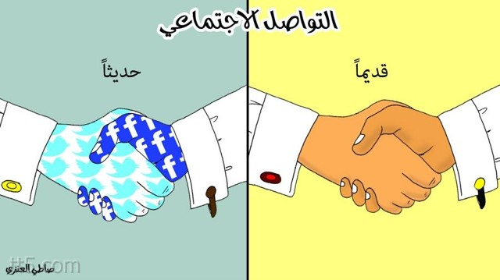

Slide 19
ما هي نظرتنا للتقنية ؟
أحدثت الطفرة الالكترونية والتقنية ثورة في أساليب الاتصال والتعليم ، فاليوم لا يمكننا أن نعيش بمعزل عن العالم فلابد أن نتفاعل مع هذه الطفرة تفاعلاً إيجابياً ونستفيد منها.
نقاش جماعي
إيجابيات التقنية | سلبيات التقنية
 | 1.
2. | 2.
3. | 3.
4. | 4.
5. | 5.

Slide 20

إيجابيات التقنية :
هناك العديد من الاستخدامات الإيجابية للتقنية مثل: الاستخدامات الاتصالية الشخصية ، الاستخدامات التعليمية ، الاستخدامات الإخبارية ، الاستخدامات الاجتماعية "الاستشارات" ، الاستخدامات الحكومية ، الاستخدامات الدعوية ، الاستخدامات الاقتصادية والتجارية ؛ ومن أبرز الإيجابيات التالي :
تساهم في تطوير الأفراد (الذات).
تساعد على تكوين صداقات.
تختصر مسافات الاتصال في مختلف العالم.
تساعد على اكتساب مواهب جديدة عن طريق الدورات والدروس المجانية.
تستطيع أن تظهر الاستقلالية والتميز من خلال الحوادث والآراء والمشاركات .

Slide 21
إيجابيات التقنية :
6. خلق جو من الترفيه.
7. الألعاب الالكترونية.
8. استخدام التقنية في مجال الدراسة والتعلمّ وكتابة الأبحاث.
9. تنمية مهارات الاستطلاع والتعلم الذاتي.
10. تنمية مهارة الحوار والمشاركة بالمعلومات والآراء والتجارب.
11. ممارسة البيع والشراء عبر التجارة الالكترونية .
12. استكشاف العالم ومتابعة كل ما يطرأ عليه من مستجدات في جميع المجالات .
13. تنمية الهوايات والمهارات كل بحسب اهتماماته .
14. إجراء المعاملات الحكومية.

Slide 22

سلبيات التقنية :
الاستخدام المفرط للتقنية الذي يصاحبه إضاعة الوقت.
الانحرافات العقدية والفكرية نتيجة تقبل الشبهات والبدع والضلالات.
نشر الإشاعات.
النقاشات التي تبتعد عن أدب الحوار.
عزل الشاب عن واقعه الأسري.
التعرض لعمليات الاحتيال والابتزاز.
عرض مواد غير لائقة ومحرمة.
التعرض لأمراض نفسية لسوء استخدام الانترنت.
الحياة في العالم الافتراضي والصداقة مع شخصيات وهمية مجهولة أغلبها تتخفى بأسماء مستعارة وما يترتب على ذلك من خداع.
10. استخدام الصور الفاضحة.
11. الأضرار الصحية من أوجاع في الظهر والفقرات والنظر.

Slide 23
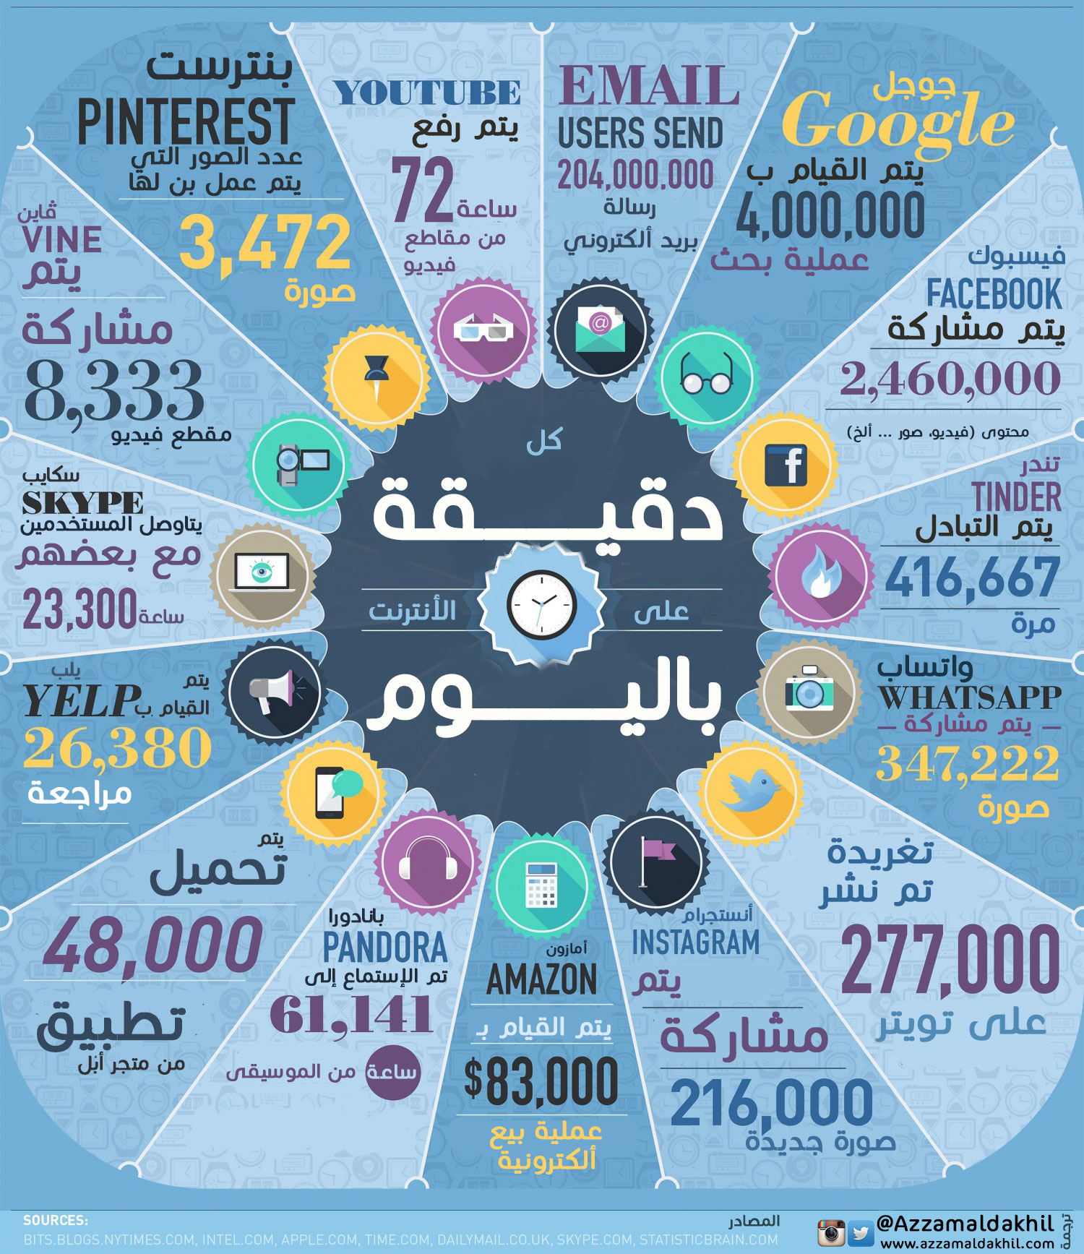
ماذا يحدث كل دقيقة على الانترنت كل يوم

Slide 24
إدمان التقنية :
هل من الممكن أن يصل البعض إلى ما يُسمى بـ " إدمان التقنية " ؟
ماهي مظاهر " إدمان التقنية " التي يمكن أن تشاهدها على أي شخص وصل إلى مرحلة " إدمان التقنية " ؟
        ١.
        ٢.
        ٣.

Slide 25
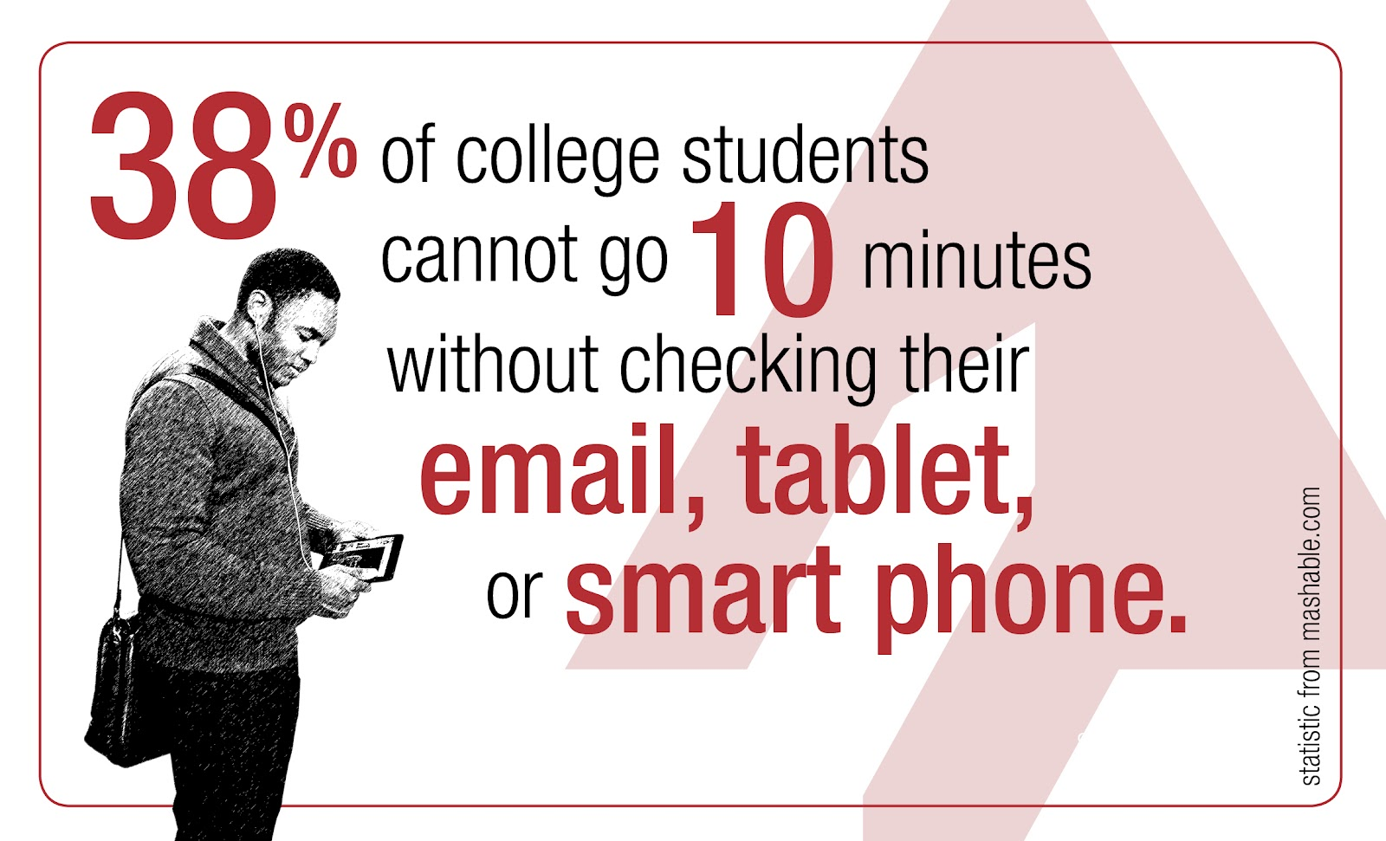
إدمان التقنية :

Slide 26
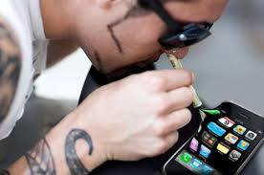
إدمان التقنية :

Slide 27
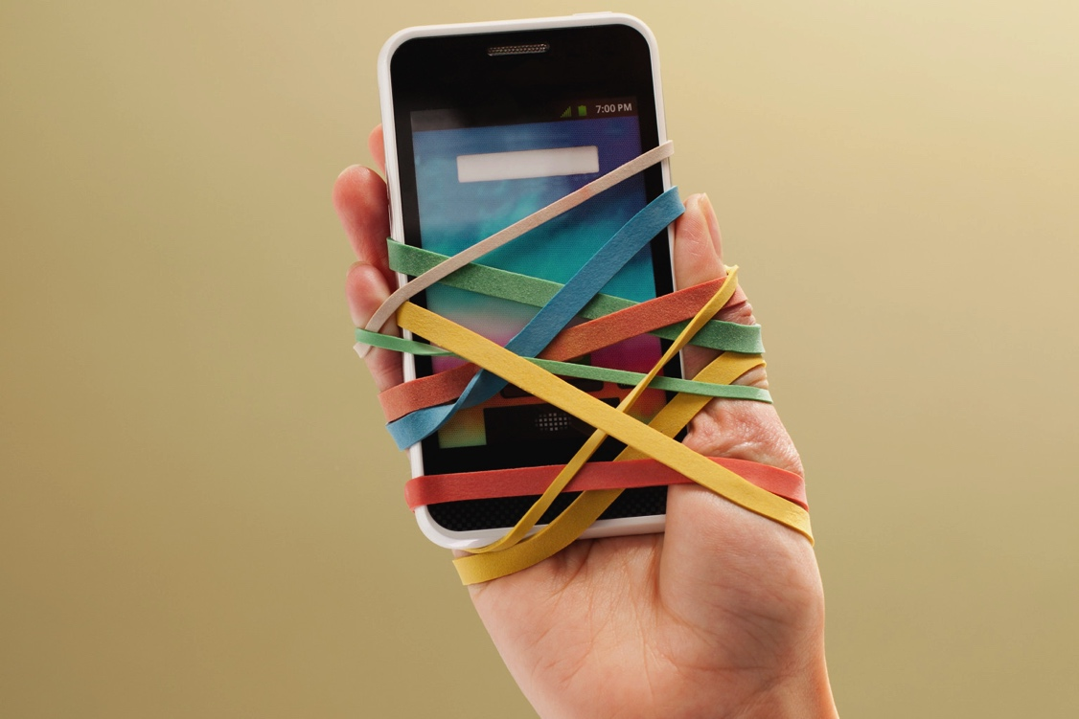
إدمان التقنية :

Slide 28
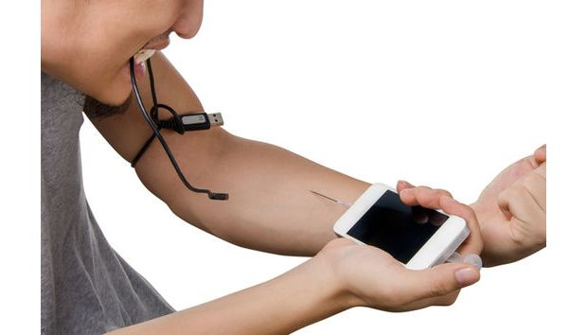
إدمان التقنية :

Slide 29
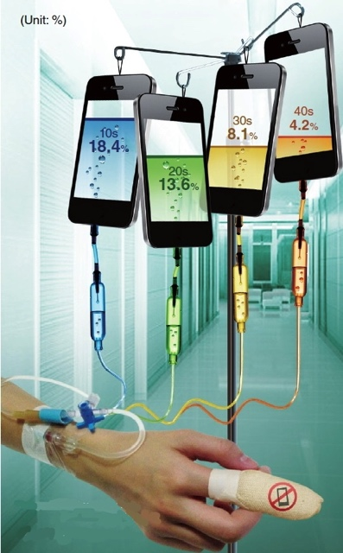
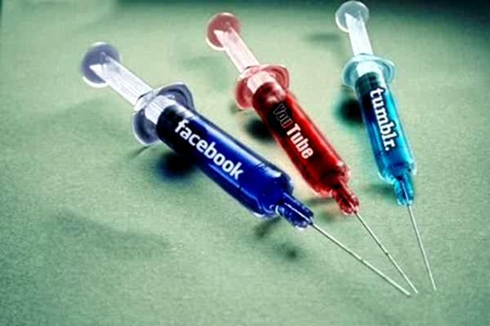
إدمان التقنية :

Slide 30
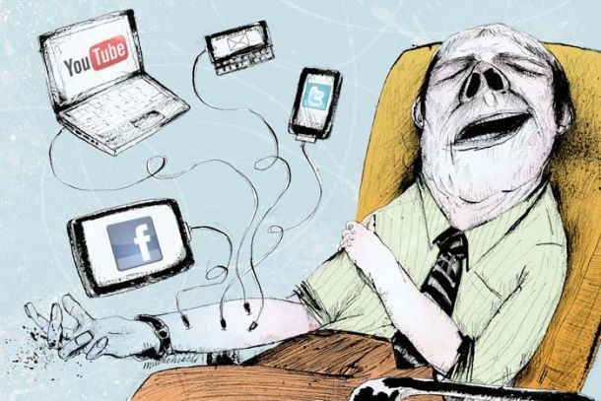
إدمان التقنية :

Slide 31
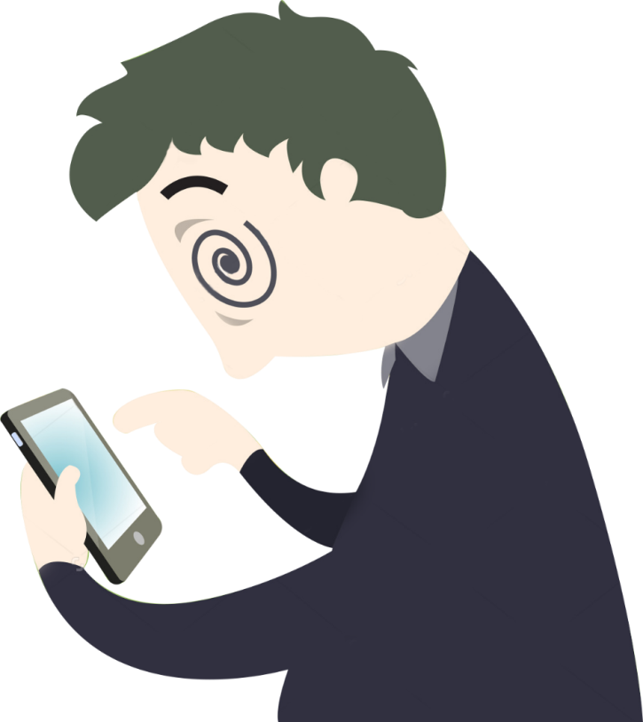
إدمان التقنية :
نقترح أن يتحدث المدرب عن العوارض التي وجدها الخبراء في تعريف إدمان الانترنت ، ويطلب من كل مشارك الحديث عن نفسه وكيف يتعامل مع الانترنت أولاً ، ثم يعرج على موضوع الإدمان ، ومظاهر إدمان التقنية هي:
اضطراب النمط الطبيعي في اليوم.
السهر ليلاً والنوم نهاراً بشكل مستمر.
إهمال الواجبات لمتابعة الجوال والأجهزة الذكية .
سرعة الهيجان والغضب عند إجباره على التوقف عن استخدام التقنية .
الإحساس بالحاجه الملحّه لاستخدام الانترنت.
عدم القدرة على التحكم في عدد ساعات استخدام التقنية أو أجهزة الاتصال وبرامج التواصل وهذا ما يُسمّى بالاستخدام القهري للتقنية .
الإحساس بسعادة بالغة وراحة نفسية أثناء استخدام الإنترنت .

Slide 32
إدمان التقنية :
8. الضيق والقلق عند الجلوس بعيداً عن التقنية حتى ولو كان أثناء اللقاء الأسري.
9. الشعور بالجاذبية والحماس أمام الانترنت ، وأنه السبيل الوحيد للخروج من الملل والتغلب على الوحدة والاكتئاب.
10. ظهور المشاعر السلبية عند التوقف عن استخدام الانترنت وأجهزة الاتصال ، أو الشعور بالقلق والتوتر والانزعاج عند البعد عنها.
11. الكذب بعدم الاعتراف باستخدام التقنية المفرط .
12. العجز عن كبح جماح استخدام الانترنت.
13. ضعف الإحساس بقيمة الذات ، فيهرب إلى الانترنت لينشئ مفهوماً مثالياً يحل محل مفهوم ذاته الواقعي الضعيف من خلال عالم افتراضي.
14. العزلة: إهمال العلاقات الاجتماعية مع الأسرة والأصدقاء كما ينسحب من الأنشطة الاجتماعية ويكون الانجذاب لإقامة علاقات عبر الانترنت.
15. تجاهل العمل ، وانخفاض المستوى الدراسي ، وزيادة معدلات الغياب من المدرسة.

Slide 33
هل أنت مدمن للتقنية ؟
على كل مشارك الإجابة على الاستبيان بشكل منفرد :
م | السؤال | نعم | لا
1 | هل تنتابك رغبة شديدة في تصفح الانترنت يومياً.
2 | هل تتعرض لتقلبات في المزاج مثل (القلق، الإحساس بالفراغ ، الملل) عند عدم استخدام التقنية والأجهزة الذكية لمدة يوم كامل.
3 | عدد الساعات التي تقضيها في تصفح الانترنت يزداد مع الزمن.
4 | هل تعاني من صعوبة التحكم في المدة التي تقضيها في تصفح الانترنت أو استخدام الجوال.
5 | هل تستمر في تصفح الانترنت ووسائل التواصل الاجتماعي بالرغم من التعرض لبعض المتاعب مثل : الصداع أو مشاكل النظر أو الإرهاق.
6 | هل تشعر أن الرغبة في التواصل الاجتماعي خارج شبكة الانترنت انخفضت وتركيزك على صداقاتك في عالم الانترنت أعلى.
7 | هل تشعر أن استخدام الانترنت يساعدك في التخلص من الإحساس بالضيق أو الحزن أو الضغط النفسي.

Slide 34
هل أنت مدمن للتقنية ؟
نتيجة الاستبيان :
النقاط | النتيجة
3 نعم | أنت حر أنت غير مدمن.
4 نعم | توخي الحذر أنت على حافة الطريق إلى الإدمان.
5 نعم فأكثر | عش حياتك ، أجهزة الحاسوب والانترنت ليست بديلاً عن الحياة الحقيقية ، أنت مدمن على الانترنت .

Slide 35

علاج إدمان التقنية :
نشاط مجموعات : ( دور تمثيلي دراما )
قمّ بدور الطبيب :
في المجموعة الواحدة يقوم شخص بدور الطبيب ، ويُقدّم وصفة طبية لشخص يعاني من " إدمان التقنية " ، ويقوم شخص آخر بتمثيل دور المريض الذي يعاني من إدمان التقنية .
المشاركون :
من يقوم بدور (المريض) : مريض يعاني من إدمان شديد للتقنية ويذكر للطبيب الأعراض (التي في الصفحة السابقة) وهو يعاني من هذه المشاكل وكيف سببت له أزمات في حياته.
طبيب ومستشار :
يقوم بتقديم وصفة لعلاج شخص يعاني من الإدمان .
ملاحظة للمدرب :
يُقدر الموقف ومدى مناسبة تطبيق هذا التمرين أو تجاوزه .

Slide 36

علاج إدمان التقنية :
الحلول المقترحة لعلاج إدمان التقنية :
الانضمام للنوادي والنشاطات.
ممارسة الألعاب الرياضية.
تحديد ساعات لاستخدام وسائل التقنية.
استغلال أوقات الفراغ ببرامج متنوعة.
الخروج للنزهة .
تعلّم مهارة من المهارات التي تعود عليك بالنفع .
تجنب اصطحاب الأجهزة الى غرفة النوم .

Slide 37
التعامل الأخلاقي مع التقنية
بما أننا مسلمون ومصدر قيمنا هو القرآن الكريم ، فمن خلال النص القرآني الكريم نستنبط قيمنا في التعامل مع التقنية ، وهي:
وَإِذَا جَاءَهُمْ أَمْرٌ مِّنَ الْأَمْنِ أَوِ الْخَوْفِ أَذَاعُوا بِهِ ۖ وَلَوْ رَدُّوهُ إِلَى الرَّسُولِ وَإِلَىٰ أُولِي الْأَمْرِ مِنْهُمْ لَعَلِمَهُ الَّذِينَ يَسْتَنبِطُونَهُ مِنْهُمْ ۗ وَلَوْلَا فَضْلُ اللَّهِ عَلَيْكُمْ وَرَحْمَتُهُ لَاتَّبَعْتُمُ الشَّيْطَانَ إِلَّا قَلِيلًا
فتبيّنوا
لا تتبعوا خطوات الشيطان

Slide 38

التعامل الأخلاقي مع التقنية

Slide 39
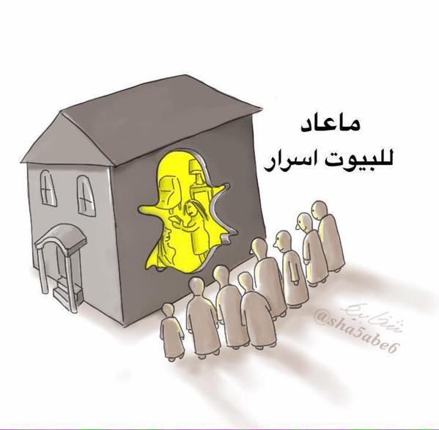
التعامل الأخلاقي مع التقنية

Slide 40
التعامل الأخلاقي مع التقنية
مهم جداً ربط المتدربين بالنص القرآني من خلال زرع تقوى الله في نفس كل مشارك.
ينوه المدرب على أهمية التالي :
1- تقوى الله ومراقبته :
الإيمان الصادق بأن الله يعلم السر وأخفى ، وأن تتفق استخداماتنا في عالم التقنية مع ما يرضي الله تعالى.
2- احترام الذات والقيم والمبادئ والعادات والتقاليد.
3- التثبت من نقل الأخبار ، التثبت من خبر الجاهل والفاسق والمجهول :
  قال تعالى: ( وَلَا تَقْفُ مَا لَيْسَ لَك بِهِ عِلْم إِنَّ السَّمْع وَالْبَصَر وَالْفُؤَاد كُلّ أُولَئِكَ كَانَ عَنْهُ مَسْئُولًا ) .
  وقال تعالى : ﴿ يَا أَيُّهَا الَّذِينَ آَمَنُوا إِنْ جَاءَكُمْ فَاسِقٌ بِنَبَأٍ فَتَبَيَّنُوا أَنْ تُصِيبُوا قَوْمًا بِجَهَالَةٍ فَتُصْبِحُوا عَلَى مَا فَعَلْتُمْ نَادِمِينَ ﴾ .
  وقال صلى الله عليه وسلم : (كفى بالمرء إثماً أن يحدّث بكلَّ ما سمع) .
4- الفهم الصحيح للأخبار والنصوص ، لاسيما فيما يتعلق بالأحكام الشرعية والعقائد والرجوع لأهل العلم: (فاسألوا أهل الذكر إن كنتم لا تعلمون) .
5- التثبت يجب التلقي من مصادر موثوقة ، ليس كل ما ينشر صحيح.

Slide 41
التعامل الأخلاقي مع التقنية
6- الحذر من الدخول إلى المواقع المشبوهة ، التي تشكك المسلم في دينه مثل : مواقع الخوارج والتكفير.
  قال تعالى : (وَإِذَا رَأَيْتَ الَّذِينَ يَخُوضُونَ فِي آيَاتِنَا فَأَعْرِضْ عَنْهُمْ حَتَّى يَخُوضُوا فِي حَدِيثٍ غَيْرِهِ وَإِمَّا يُنْسِيَنَّكَ الشَّيْطَانُ فَلا تَقْعُدْ بَعْدَ الذِّكْرَى مَعَ الْقَوْمِ الظَّالِمِينَ).
7- انتحال الشخصيات غش وخداع وكذب لا يجوز شرعا ولا نظاما. (من غشنا فليس منا).
8- عدم ترويج الشائعات ، لاسيما فيما يتعلق بأمن الوطن أو التشهير بالشخصيات . (كفى بالمرء إثماً أن يُحدّث بكلَّ ما سمع).
9- الاحترام لخصوصية الستر ، وتجنب نشر ما فيه انتهاك لخصوصية أحد . عَنْ أَبِي بَرْزَةَ الْأَسْلَمِيِّ رَضِيَ الله عَنْهُ قَالَ: قَالَ رَسُولُ اللَّهِ صَلَّى اللَّهُ عَلَيْهِ وَسَلَّمَ: "يَا مَعْشَرَ مَنْ آمَنَ بِلِسَانِهِ وَلَمْ يَدْخُلِ الْإِيمَانُ قَلْبَهُ لَا تَغْتَابُوا الْمُسْلِمِينَ وَلَا تَتَّبِعُوا عَوْرَاتِهِمْ فَإِنَّهُ مَنْ يَتَّبِعْ عَوْرَاتِهِمْ يَتَّبِعْ اللَّهُ عَوْرَتَهُ وَمَنْ يَتَّبِعِ اللَّهُ عَوْرَتَهُ يَفْضَحْهُ فِي بَيْتِهِ" صححه الألباني والأرناؤوط .
10- الترفع عن نشر التفاهات: (من كان يؤمن بالله واليوم الآخر فليقل خيراً أو ليصمت ).
11- احترام الآخرين واحترام أفكارهم وآرائهم وعدم السخرية منهم وتجنب الإساءة إليهم أو جرح مشاعرهم عند التواصل معهم عبر وسائل التقنية.
12- تجنب التحاور الالكتروني عندما يكون جدلاً بلا غاية .
13- تجنب نشر أو توفير محتوى غير لائق ومخل بالآداب .

Slide 42
التعامل الأخلاقي مع التقنية
نشاط:
الآن بعد أن تعرفنا على أهمية القيم الأخلاقية في التعامل مع التقنية ، كل مشارك يُجيب على هذا الاستبيان :
م | السؤال | سألتزم بهذه القيمة | سوف أحاول | لن ألتزم بها
1 | تقوى الله ومراقبته وأن تتفق استخدامات التقنية مع تعاليم الإسلام.
2 | احترام الذات والقيم والمبادئ والعادات والتقاليد.
3 | التثبت من نقل الأخبار والآثار والنصوص.
4 | الرجوع لأهل العلم لاسيما فيما يتعلق بالأحكام الشرعية والعقائد.
5 | التلقي من مصادر موثوقة ، وليس كل ما ينشر صحيح.
6 | عدم الدخول الى المواقع المشبوهة.
7 | البعد عن انتحال الشخصيات والغش والخداع والكذب.
8 | عدم ترويج الشائعات.
9 | الستر وتجنب نشر ما فيه انتهاك لخصوصية أحد.
10 | الترفع عن نشر التفاهات من أخبار ومقاطع.
11 | احترام الآخرين واحترام أفكارهم وآرائهم وعدم السخرية منهم.
12 | تجنب نشر أو توفير محتوى غير لائق ومخل بالآداب.
المجموع

Slide 43



التعامل الأخلاقي مع التقنية :
من خلال السابق يمكن الوصول إلى قواعد محددة في التعامل مع التقنية ، وهي :
دينية : ( لا تتتبعوا خطوات الشيطان ) .
اجتماعية : ( إن السمع والبصر والفؤاد كل أولئك كان عنه مسؤولا ) .
الإعلام والنشر : ( وإذا جاءهم أمر من الأمن أو الخوف أذاعوا به ولو ردوه ..) الآية

Slide 44
الميثاق الأخلاقي في تعاملي مع التقنية :
لأهمية ضبط أخلاقنا في التعامل مع التقنية ، واستشعاراً لرقابة الله لنا ، ها أنا أضع لنفسي ميثاقاً أخلاقياً يُنظّم مفاهيمي في التعامل مع التقنية ، وهو كالتالي :
سوف ألتزمُ بـ :
باحترام الدين والأعراف والأخلاق الحميدة .
تجنب الدخول إلى المواقع المشبوهة وأحرص على البرامج التي تحقق أهدافي.
احترام أفكار وآراء الآخرين ولا أسخر منهم.
الابتعاد عن التزوير والخداع.
الحرص على اختيار الأساليب والكلمات المحافظة المتفق عليها مجتمعياً وأبتعد عن الصيغ غير المرغوب فيها .
التعامل بكل أمانة مع الوثائق الالكترونية.
تجنب الإضرار بالآخرين سواء بإرسال الفيروسات أو المواد الضارة لهم، أو حتى المحتوى الغير نافع .
تجنب التعرض لتعاليم الدين الإسلامي أو تجريح الرموز الدينية أو الهيئات أو الدول والشعوب وعدم إثارة النعرات الطائفية.
الاسم: التوقيع: التاريخ:

Slide 45
معلومات إثرائية

Slide 46
معلومات إثرائية
معلومة 1
مرض ”النوموفوبيا“ هو الشعور بالخوف من فقدان الهاتف المحمول أو الوجود خارج نطاق تغطية الشبكة ، ومن ثمة عدم القدرة على الاتِّصال أو استقبال الاتِّصالات. والحالات المتقدمة من المرض يصاب فيها الفرد بالهلع لمجرد التفكير بضياع هاتفه المحمول أو حتى نسيانه في المنزل.
وأشارت دراسة أجرتها شركة «سكيوريتي انفوي» المتخصصة أن 66٪ من مستخدمي الهواتف المحمولة في بريطانيا وحدها يعانون من الـ”نوموفوبيا”. وأظهرت الدراسة التي نشرتها صحيفة «الدايلي ميل»، أن النساء بتن مهووسات بفقدان هواتفهن أكثر من الرجال.
كشفت ايضاً أن الأشخاص يتفقدون هواتفهم المحمولة بمعدل 34 مرة في اليوم ، وأن 75٪ من الأشخاص يستخدمون هواتفهم حتى في الحمام. وأشارت إلى أن عوارض المرض عبارة عن عدم امتلاك القدرة على إطفاء الهاتف ، وتفقد الرسائل الالكترونية والرسائل النصية والمكالمات التي لم يجب عليها بهوَس، التأكد من شحن البطارية باستمرار، وعدم القدرة على التخلي عن الهاتف حتى أثناء دخول الحمام.
هذه النصائح هي البداية فقط ونعلم أن تطبيقها أمراً سهلاً .

Slide 47
معلومات إثرائية
معلومة 2
ولكن يجب أن تعلم أنك قمت بخطواتك الأولى حين اعترفت بإدمانك وهذه أصعب خطوة وما يأتي بعدها يحتاج لمزيد من الإرادة للتخلص من هذا السلوك ، وبما أن سلوكك مرتبط بشراء الهواتف النقالة ، حاول تقليل استخدامك لها باتباع هذه النصائح:
حاول أن تضع الهاتف بعيد عنك أثناء النوم.
أثناء النوم فعّل خاصية عدم الازعاج أو اغلقه.
لا تستخدم هاتفك فور استيقاظك مباشرة.
اطلب من أهلك أن يأخذوا الهاتف منك ولو ساعة في اليوم.
امسح التطبيقات التي تستخدمها بكثرة ، ولو لفترة.
اغلق الإشعارات في هاتفك تماماً.
قم بعد المرات التي تتفقد فيها هاتفك واجعلها أقل كل يوم.

Slide 48
معلومات إثرائية
معلومة 3
متى وكيف بدأت الانترنت ؟
في أوائل الستينات افترضت وزارة الدفاع الأمريكية وقوع كارثة نووية ووضعت التصورات لما قد ينتج عن تأثير تلك الكارثة على الفعاليات المختلفة للجيش، وخاصة فعاليات مجال الاتصالات الذي هو القاسم المشترك الأساسي الموجه والمحرك لكل الأعمال.
كلفت الوزارة مجموعه من الباحثين لدراسة مهمة إيجاد شبكه اتصالات تستطيع أن تستمر في الوجود حتى في حاله هجوم نووي، وللتأكد بأن الاتصالات الحربية يمكن استمرارها في حالة حدوث أي حرب ,وأتت الفكرة وكانت غاية في الجرأة والسهولة، وهو أن يتم تكوين شبكة اتصالات Network ليس لها مركز تحكم رئيسي، فإذا ما دمرت أحدها أو حتى دمرت مائة من أطرافها فان على هذا النظام أن يستمر في العمل. وفي الأساس فان هذه الشبكة المراد تصميمها كانت للاستعمالات الحربية فقط. في ذلك الوقت لم يكن أي نوع من الشبكات Networks قد بنيت على الإطلاق ولهذا فان الباحثين تركوا لخيالهم … وأسسوا شبكة أطلق عليها اسم شبكة وكالة مشروع الأبحاث المتقدمة Advanced Research Projects Agency Network (ARPANET) وذلك كمشروع خاص لوزارة الدفاع الأمريكية، وكانت هذه الشبكة بدائية وتتكون من أربعة كمبيوترات مرتبطة ببعضها بواسطة توصيلات التلفون في مراكز أبحاث تابعة لجامعات أمريكية.
لقد جعلت الوزارة هذه الشبكة ميسرة للجامعات ومراكز الأبحاث والمنظمات العلمية الأخرى ولأجراء الأبحاث من أجل دراسة إمكانيات تطويرها، ونتيجة لهذا الوضع فان ARPANET قد نمت بشكل ملحوظ، والشبكة التي كانت صغيرة تحولت إلى نظام اتصالات فعال.

Slide 49
معلومات إثرائية
السنوات التي تلت جاءت معها بتغييرات كثيرة، وفي ذلك الوقت فإن الوصول للشبكة كان مقصوراً على الجيش والجامعات والباحثين، ونتيجة لهذا الوضع فلقد أصبحت ARPANET عبارة عن شبكة تتكون من شبكات ذات مفاتيح وأطراف متعددة، وترسل المعلومات فيها باستخدام تقنية تفتيتها إلى مجموعات Packets أصغر، تتحرك بحرية واستقلالية من طرف إلى أخر لتصل إلى مبتغيها. كان هذا المشروع غير معروف حتى سنه 1980 حين تم إظهاره للضوء، ومنذ ذلك الحين فإن التغييرات أصبحت تحدث بسرعة كبيرة واستمر هذا النظام في الاتساع. ما بين سنة 1982و1985 كانت ولادة الانترنت فلقد انقسمت ARPANET سنة 1983 إلى قسمين ARPANET و MILNET واستخدمت الأولى في جهود الأبحاث المدنية أما MILNET فاحتفظ بها للاستخدامات العسكرية.
منذ سنة 1980 فإن شبكات جديدة عديدة تكونت لخدمة بعض الفئات والمنظمات …إحدى هذه الشبكات كانت للمجتمعات الأكاديمية، وأخرى لمنظمات أبحاث الكمبيوتر حيث وصلت الباحثين بعضهم ببعض ليتشاركوا في المعلومات.
في سنة 1986 فإن مؤسسة العلوم الوطنية National Science Foundation شبكت الباحثين بعضهم ببعض في كافة أنحاء الولايات المتحدة من خلال خمسة كمبيوترات عملاقة، وسميت هذه الشبكة باسم NSFNET. لقد تكونت هذه الشبكة من مراكز لخطوط الإرسال المتكونة من الألياف الضوئية ومن الأسلاك العادية، وبمساعده الاتصالات عبر الأقمار الصناعية والموجات الدقيقة Microwave وذلك كي تحمل كميات هائلة من المعلومات التي تتحرك بسرعة عالية ولمسافات بعيدة … إن هذه الشبكة NSFNET كونت العمود الفقري للبنية التحتية للانترنت وخاصة بعد أن رفعت الحكومة الأمريكية يدها عنها.

Slide 50
معلومات إثرائية
بدأ تقديم خدمة الانترنت للناس عمليا في سنة 1985 وكان عدد المشتركين يتزايد بشكل كبير وأصبح الانترنت الآن وكما هو جلي أكبر شبكة في تاريخ البشرية. الانترنت يعتبر حقيقة أحد الظواهر… ولربما يعد أنه أكثر التطورات التي حدثت في وسائل الاتصالات البشرية بعد اختراع التلفون. لا تحاول البحث عن المركز الرئيسي للانترنت في أي مدينة بل وفي أي مكان في العالم لسبب يسير هو أن الانترنت ليس له إدارة أو مركز رئيسي على الإطلاق. ويبدو أن ذلك غير مقنع لكثير من الناس ولكن الحقيقة أنه لا توجد إدارة مركزية الانترنت وبدلا من ذلك فإنه يدار من تشكيلة من آلاف شبكات الكمبيوتر التابعة للشركات والأفراد كل منهم يقوم بتشغيل جزء منه كما يدفع تكاليف ذلك. وكل شبكة تتعاون مع الأخرى لتوجيه حركة مرور المعلومات حتى تصل لكل منهم وبمجموع هؤلاء تتكون الشبكة العالمية ولهذا لا يملك أحد الانترنت، هناك ملايين خلف هذه الشبكة يتشاركون في مكوناتها، وهؤلاء سواء كانوا أفرادا أو منظمات أو شركات غير مستقرين في الغالب، ودائما يقومون بالتغيير ولكنهم دائما في نمو وتزايد دائم كل لحظة... وهناك مواقع تضاف دائما ومواقع تتغير عناوينها أو تندثر.

Slide 51
معلومات إثرائية
معلومة 4
فائدة الأرقام هنا أن المدرب يركز على ما تخبره الدراسات ولغة الأرقام في التعامل مع التقنية:
يعدّ موقع فيسبوك الشبكة الاجتماعية الأكثر شعبية في المنطقة. إذ يستخدمه ما يقارب 94% من مستخدمي الانترنت. في حين ينشط ما يزيد عن نصفهم على موقع تويتر ، ويستخدم 46% منهم غوغل بلاس في حين يستخدم فرد من أصل سبعة تطبيق انستغرام.
54% من شباب وبنات الصعيد استخدموا الهاتف المحمول في الوصول إلى مواقع التواصل الاجتماعي، وعدوا ذلك نوعاً من الخصوصية الاجتماعية وحرية التعبير عن المشاعر رغم إقرارهم بتراجع صحوة الضمير لديهم وانتشار الكذب بينهم .
الأشخاص يتفقدون هواتفهم المحمولة بمعدل 34 مرة في اليوم .
63 % يتحقّقون من هواتفهم حتى أثناء النوم.
81 % يبقون هواتفهم بالقرب منهم .
دراسة حديثة أجراها العالم الأمريكي "لارى روزين" أستاذ علم النفس بجامعة كاليفورنيا ، والتى أكدت أن الإفراط فى استخدام موقع التواصل الاجتماعى فيسبوك يسبب اضطرابات نفسية وبخاصة لدى فئة المراهقين . قدم "روزين" نتائج الدراسة بناءاً على إجراء استبيان شمل 1000 مراهق ، و مراقبة 300 آخرين لمدة 15 دقيقة ، وقد رصدت الدراسة ما يلى:

Slide 52
معلومات إثرائية
ازدياد الأنانية عند المراهقين الذين غالبا ما يستخدمون الشبكات الاجتماعية.
اضطرابات نفسية ، و ميول عدوانية ، ومشاكل فى النوم ، وقلق ، واكتئاب عند المراهقين الذين لدسهم حضور قوى على الشبكات الاجتماعية ومدمني ألعاب الفيديو و الانترنت .
التغيب عن المدرسة ، وانخفاض مستوى التحصيل الدراسي .
ضعف القدرة على التركيز .
في دراسة سعودية ؛ أكثر الفئات استخداما للانترنت بعد منتصف الليل الفئة العمرية 15 - 18 بنسبة 35 %
17 % يستخدمون الألعاب عبر النت يومياً .
36 % يلعبون عبر الشبكة مع أصدقائهم .
11 % يشاهدون المسلسلات والمسرحيات عبر النت .
35 % يستخدمون النت لمتابعة الرياضة .
23 % يتابعون ويشاهدون مقاطع العنف والحوادث .
36 % يزورون المواقع التي تحوي مواضيع وصور عاطفية .
40 % يتابعون برامج الأغاني .
26 % يستخدمون "الشات" بشكل يومي.

Slide 53
معلومات إثرائية
معلومة 5
18 % يستخدمون "الشات" لتكوين صداقات وعلاقات .
17 % يستخدمون "الشات" للتحدث مع الأهل .
23 % يستخدمون "الشات" لحوارات هادفة وجادة بشكل دائم .
14 % يستخدمون "الشات" للبحث عن علاقات عاطفية .
42 % يستخدمون "الشات" مع الأصدقاء .
دراسة أخرى ، بينت أن 51 % من مستخدمي النت يتصفحون المواقع الإباحية.
دراسة أخرى بينت أن 80 % منهم صنفوا كمدمني انترنت .
دراسة على 500 شاب سعودي.
82 % يستخدمون التصوير بكاميرا الفيديو .

Slide 54
معلومات إثرائية
معلومة 6
77 % يرسلون مقاطع فيديو.
31 % يفضلون الاحتفاظ بمقاطع فيديو إباحية .
56 % يوافقون على ترويج الشائعات وإرسال رسائل تهديد للآخرين .
93 % يستخدمون الجوال أثناء القيادة .
30 % من الشباب لديهم أرقام وهواتف جوالة لا تعلم عنها الأسرة ولا الأقرباء .
90 % لديهم الخبرة في استخدام الهاتف الجوال .
24 % يستخدمون الجوال للغش في الامتحانات .

Slide 55

معلومات إثرائية
معلومة 7
معلومات مهمة في التعريف خلال أيام التدريب على أهم التطبيقات التقنية الحديثة التي يستخدمها الشباب :
التقنية | ملاحظات
تويتر | ويعرف تقرير الإعلام الاجتماعي العربي الصادر عن برنامج الحوكمة والابتكار في كلية دبي للإدارة الحكومية مستخدم "تويتر" النشط ، بأنه المستخدم الذي يرسل تغريدة واحدة على الأقل في الشهر؛ في حين ذكرت دراسة عالمية بأن مستخدمي شبكة التواصل الاجتماعي "تويتر" حول العالم قاموا ببث وإرسال أكثر من 170 مليار "تغريدة" أو ما يسمى بـ"Tweets" عبر فضاء هذه الشبكة. يقدم خدمة تدوين مصغر تسمح لمستخدميه بإرسال تحديثات Tweets عن حالتهم بحد أقصى 140 حرفًا للرسالة الواحدة. ظهر موقع تويتر في أوائل عام 2006م كمشروع تطوير بحثي أجرته شركة Odeo الأميركية في مدينة سان فرانسيسكو، وبعد ذلك أطلقته الشركة رسمياً للمستخدمين بشكل عام في أكتوبر 2006م ، وبدأ في الانتشار كخدمة جديدة عالمياً في عام 2007م ، من حيث تقديم التدوينات المصغرة ، وفي أبريل 2007م قامت شركة Odeo بفصل الخدمة عن الشركة، وتكوين شركة جديدة باسم Twitter، وأصبح موقع تويتر متوافرًا باللغة العربية منذ مارس 2012م ، ويُعرب! باسم تغريدات جمع تغريدة. تصدرت السعودية دول العالم في نسبة المستخدمين النشطين لموقع التدوين المصغر تويتر، إلى إجمالي عدد مستخدمي الانترنت بشكل عام ؛ حيث حصلت على نسبة 41% ، وتفوقت السعودية وفق الدراسة التي أجراها قسم الإحصائيات في موقع "بيزنس إنسايدر" على دول مثل: الولايات المتحدة ، التي بلغت نسبة مستخدمي تويتر فيها 23% من مستخدمي الانترنت ، والصين التي بلغت النسبة فيها نحو 19% فقط. في حين جاءت إندونيسيا والفلبين في المرتبتين الثانية والثالثة بعد السعودية ، لكن بنسب متقاربة معها تقع بين 40% و41%، فيما حلت جنوب أفريقيا المرتبة الرابعة بنسبة 35%.

Slide 56

معلومات إثرائية
فيسبوك | تم إنشاء موقع فيسبوك في فبراير عام 2004م بواسطة مارك زوكربرغ في جامعة هارفارد ، وكان الموقع في البداية متاحاً لطلاب جامعة هارفارد فقط ، ثم افتتح لطلبة الجامعات ، بعدها لطلبة الثانوية ، ولعدد محدود من الشركات ، ثم أخيراً تم فتحه لأي شخص يرغب في فتح حساب فيه. يملك الموقع حوالي 880 مليون مستخدم ، بمعنى آخر: فإن شخصاً واحداً من بين كل 13 شخصًا على الأرض لديه حساب في موقع فيسبوك ، بحوالي 75 لغة ، ويقضي هؤلاء المستخدمون جميعاً أكثر من 700 بليون دقيقة على الموقع شهرياً. يبلغ متوسط عدد الأصدقاء لكل مستخدم 130 صديقًا. 48% من مستخدمي الموقع تتراوح أعمارهم بين 18-34 سنة ، يقومون بالاطلاع عليه بعد استيقاظهم من النوم ، 28% يفعلون ذلك قبل حتى قيامهم من على السرير. نسبة المستخدمين من الذين تزيد أعمارهم عن 35 سنة تزيد باطراد ، وهي تمثل حالياً أكثر من 30% من إجمالي المستخدمين. المستخدمون الذين تتراوح أعمارهم بين 18-24 سنة هي الأسرع نمواً بنسبة 74%سنوياً. 72% من مستخدمي الانترنت في الولايات المتحدة الأمريكية موجودون على فيسبوك ، ويمثل مستخدمو الموقع من خارج الولايات المتحدة الأمريكية 70% من إجمالي المستخدمين. أكثر من 200 مليون شخص يدخلون على الموقع بواسطة هواتفهم الجوالة. 48% من الشباب ذكروا بأن فيسبوك أصبح مصدرهم لاستقاء الأخبار. في كل 20 دقيقة على فيسبوك تتم مشاركة مليون رابط ، وتتم قبول صداقة 2 مليون شخص ، كما يتم إرسال حوالي 3 ملايين رسالة. وإذا تحـــدثنا عن استخدام السعوديين للفيسبوك، فإن عدد مستخدميه في المملكة تجاوز 7 ملايين عام 2013م بحسب دراسة أنجزتها شركة "ذا سوشيال كلينيك" لاستشارات وسائل التواصل الاجتماعي. وبحسب الدراسة، فإن 74% من مستخدمي "فيسبوك" في السعودية من الرجال ، وأكبر الفئات العمرية في الموقع هي بين 26 و34 عاماً ، تليها الفئة العمرية بين 18 و25 عاماً ، وتستأثر الرياض بـ46% من مستخدمي "فيسبوك" في السعودية ، تليها جدة بـ28%.

Slide 57

معلومات إثرائية
انستجرام | تطبيق مجاني لتبادل الصور وشبكة اجتماعية أيضًا ، أطلق في أكتوبر عام 2010م يتيح للمستخدمين التقاط صورة ، وإضافة ”فلتر“ رقمي إليها ، ومن ثم مشاركتها في مجموعة متنوعة من خدمات الشبكات الاجتماعية. في البداية كان دعم انستجرام على الآي فون ، والآي باد ، والآي بود ، وفي أبريل 2012م تم إضافة انستجرام لمنصة الأندوريد (Android) 2,2 ، تطور في يونيو 2013م ليوضع في تطبيق تصوير الفيديو بالشكل المتقطع للمستخدمين. من التطورات المهمة في تطبيق الانستجرام: استحواذ شركة فيسبوك في أبريل 2012م على التطبيق بصفقة بلغت مليار دولار. وأما عن تطور عدد المتابعين فقد حصل التطبيق في ديسمبر عام 2010م على مليون مستخدم ، وفي عام 2011م حصل على زيادة 500% من المستخدمين ، ليصل العدد إلى 5 ملايين مستخدم ، ثم تضاعف العدد مع إطلاق التطبيق لمنصة Android ، ليتخطى عدد المستخدمين 30 مليون مستخدم ، ثم في ديسمبر 2014م أعلنت خدمة انستجرام للصور التابعة لشبكة التواصل الاجتماعي فيسبوك أنها تجاوزت عتبة ٣٠٠ مليون مستخدم ، وفي يوليو عام 2011م قام مستخدمو التطبيق برفع 100 مليون صورة، وفي شهر أغسطس من العام نفسه وصل عدد الصور المرفوعة إلى 150 مليون صورة ، أي: خلال شهر واحد ، ثم في مايو من عام 2012م ، تم الإعلان عما يلي: في كل ثانية ، يتم إضافة 58 صورة جديدة. في الثانية الواحدة تحصل الشبكة على مستخدم جديد. تخطى التطبيق حاجز المليار صورة مرفوعة منذ أن تم إنشاؤه.

Slide 58

معلومات إثرائية
يوتيوب | اليوتيوب YouTubeموقع الكتروني يسمح لمستخدميه برفع التسجيلات المرئية ومشاهدتها ، ومشاركتها والتعليق عليها ، وغير ذلك. في أكتوبر 2006م أعلنت شركة Google الوصول لاتفاقية لشراء الموقع مقابل 1,65 مليار دولار أمريكي ، واختارت مجلة "تايم" الأمريكية موقع يوتيوب على الانترنت رجل عام 2006م لدوره في إعطاء الفرصة لزواره في إنتاج المواد التي يعرضونها في الموقع. يعد الفيديو المرفوع من قبل جاود كريم ، بعنوان: أنا في حديقة الحيوان أول فيديو يتم رفعه على موقع اليوتيوب ، بتاريخ 23 إبريل 2005م وتبلغ مدته 18 ثانية. بحسب موقع أليكسا ، يوتيوب هو ثالث أكثر المواقع شعبية في العالم بعد فيسبوك وجوجل ، في يوليو 2006م صرح المسؤولون عن الموقع بأن عدد مشاهدة الأفلام من قبل الزوار جميعاً يصل إلى 100 مليون يومياً. في أغسطس 2006م ، ذكرت وول ستريت جورنال بأن الموقع يستضيف 6,1 مليون فيلم ، بسعة 600 تيرابايت ، في 2007م استهلك الموقع قدراً من حجم تدفق البيانات ، مماثل لاستهلاك العالم لجميع مواقع الانترنت في عام 2000م، ويتم رفع 13 ساعة تقريباً من الأفلام في كل دقيقة. الوجود السعودي في اليوتيوب ، فالسعوديون حاضرون في اليوتيوب ؛ إذ قال رئيس شركة غوغل في دول الخليج العربي ألفونسو دي جيتانو، في دراسة أنجزتها مؤسسته: "إن السعودية حلّت في المرتبة الثالثة عالمياً في عدد مشاهدات يوتيوب في اليوم الواحد ، وذلك بعد أميركا والبرازيل ، ووصل عدد مشاهدات الموقع في المملكة إلى 90 مليوناً في اليوم الواحد". تتفوق السعودية على الولايات المتحدة في عدد المشاهدات للشخص الواحد ؛ إذ إنها أكثر بثلاث مرات من عدد المشاهدات للمستخدمين في أميركا، موضحاً أن السبب الوحيد في تفوق أميركا في إجمالي عدد المشاهدات هو الفرق الكبير في التعداد السكاني بين البلدين.

Slide 59

معلومات إثرائية
واتس اب | واتس اب (WhatsApp ) هو تطبيق تراسل فوري ، محتكر، ومتعدد المنصات للهواتف الذكية. ويمكن بالإضافة إلى الرسائل الأساسية للمستخدمين، إرسال الصور، الرسائل الصوتية، الفيديو والوسائط. تأسس في عام 2009 من قبل الأمريكي بريان أكتون والأوكراني جان كوم (الرئيس التنفيذي أيضاً)، وكلاهما من الموظفين السابقين في موقع ياهو!، ويقع مقرها في سانتا كلارا، كاليفورنيا. يتنافس WhatsApp مع عدد من خدمات الرسائل الآسيوية (مثل LINE، KakaoTalk، وWeChat)، تم ارسال عشرة مليارات رسالة يومية على ال WhatsApp في آب 2012 ، كما زادت مليارين في نيسان 2012 ومليار في أكتوبر الماضي .وفي ال 13 من يونيو 2013، أعلنت WhatsApp على تويتر ، أنها قد وصلت سجلاتهم اليومية الجديدة إلى 27 مليار رسالة. استحوذت شركة فيس بوك على واتس اب في 19 فبراير من العام 2014 بمبلغ 19 مليار دولار أمريكي. وواتس اب متاح لكل من: آي فون ، بلاك بيري ، أندرويد ، سمبييان ، ويندوز فون 7 فقط وعلى آي باد بصورة غير رسمية ، ويتزامن مع جهات الاتصال في الهاتف، لذلك لا يحتاج المستخدم لإضافة الأسماء في سجل منفصل.

Slide 60

معلومات إثرائية
سناب شات | تطبيق رسائل مصورة وضعها إيفان شبيغل وروبرت مورفي ، ثم طلبة جامعة ستانفورد . عن طريق التطبيق، يمكن للمستخدمين التقاط الصور، وتسجيل الفيديو، وإضافة نص ورسومات، وإرسالها إلى قائمة التحكم من المتلقين. ومن المعروف أن هذه الصور ومقاطع الفيديو المرسلة "لقطات". يعين المستخدمين مهلة زمنية لعرض لقطاتهم من ثانية واحدة إلى 10 ثواني، وبعد ذلك سوف تكون مخفية من الجهاز المستلم وتحذف من الخوادم الخاصة بسناب شات. رفض الرئيس التنفيذي لتطبيق سناب شات في نوفمبر 2013، العرض المقدم للاستحواذ على تطبيقه من شركة غوغل، بقيمة 4 مليار دولار أمريكي بعدما تلقى عرضًا من قبل فيسبوك بقيمة 3 مليار دولار، وقد رفض شبيغل كلا العرضين، إيماناً منه بأن قيمة تطبيقه سترتفع في المُستقبل ، نتيجةً للنمو المُتزايد الذي يحققه التطبيق. قررت الشركة أن تدعم الكاميرا لاستخدام المحادثات البصرية أيضاً ، عند الدخول الى المحادثة سوف يظهر زر أصفر وعند تغيره الى اللون الازرق فإنه يعني أن الشخص قد دخل الى المحادثة ويمكنه إجراء مكالمة الفيديو، في غضون بضع ثوان، ستضيئ الشاشة بوجه من الصديق الذي تتحدثون معه. أي لا يوجد رنين ، ولا يوجد أيضاً مسألة “قبول الدعوة” الأمر الذي وصف بالغريب بعض الشيء ، كما تم التعديل أيضاً على أسلوب المحادثات النصية.

Slide 61
الرياض- حي الازدهار - مخرج 8 بجوار مدارس منارات الرياض
هاتف : 0112694499
فاكس : 0112694746
www.wa3i.sa
gs@wa3i.sa

